Slide 1


Rapport de mission
Thrace et Thessalonique, Grèce
7-26 avril 2009
Evangelia ADAMOU
Lacito-CNRS

Slide 2
Objectifs
Cette mission fait suite à d’autres enquêtes de terrain que j’ai effectuées dès 2002 (nashta), puis à partir de 2005 avec un financement Lacito (pomaque, romani).
Les 4 objectifs de cette mission étaient :
Poursuivre le travail sur le pomaque (slave)
Poursuivre le travail sur le romani (indo-aryen)
Poursuivre le travail sur le nashta (slave)
Commencer un documentaire

Slide 3
Parcours de cette mission
7 avril Arrivée à Thessalonique le soir
8-9 avril Thessalonique (documentaire – nashta, arménien, aroumain)
10-21 avril Xanthi (pomaque et romani)
22-25 avril Thessalonique (archives, documentaire)
26 avril Vol pour Paris

Slide 4
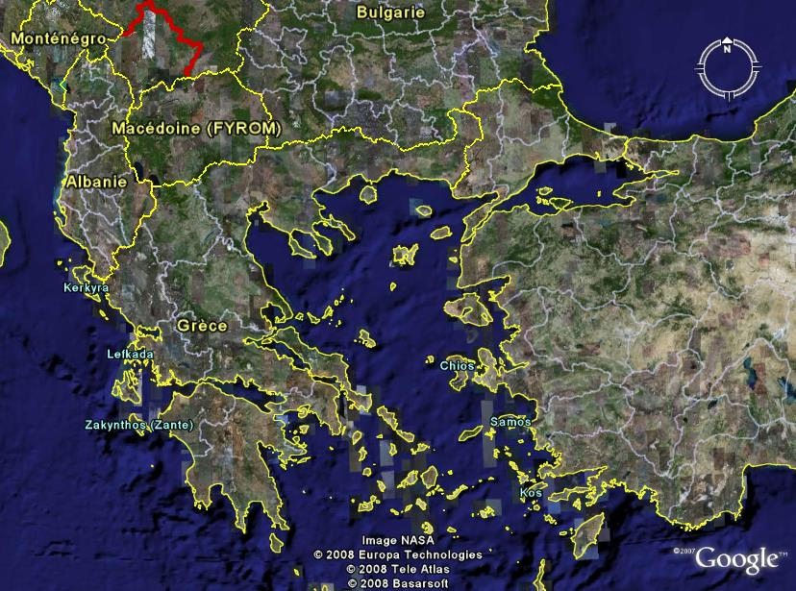
Village de montagne, pomaque
Turquie
Quartier de Xanthi, romani
Thessalonique, archives
Liti, nashta

Slide 5
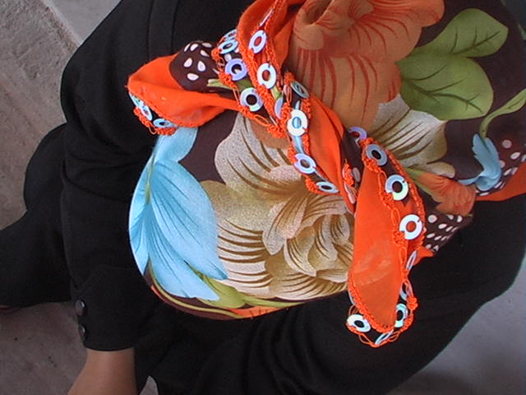
1. Poursuivre l’enquête sur le pomaque
J’ai poursuivi mon travail dans un village pomaque situé dans les montagnes rhodopéennes de la région de Xanthi où je travaille ces dernières années.
Je me suis également rendue dans un village voisin où j’ai pris de nouveaux contacts.

Slide 6
Deixis en pomaque
J’ai notamment poursuivi le travail sur la deixis.
J’ai repéré des usages rares des définis qui sont venus compléter l’article sur les subordonnants temporels :
Adamou E. à paraître (2009), Deixis and temporal subordinators in Pomak (Slavic, Greece), In I. Bril (ed.), Clause-Hierarchy and Clause-Linking: The Syntax and Pragmatics Interface, Amsterdam/Philadelphia, Benjamins, 20 p.

Slide 7
Contact de langues en pomaque
En vue d’une communication à un colloque sur le contact de langues j’ai creusé des phénomènes touchant au système verbal déjà repérés dans mon corpus antérieur :
Adamou E. oct 2009, Verb morphologies in contact: Evidence from South Slavic (Nashta and Pomak) and Romani (Komotini) in Greece, Morphologies in Contact, [resp. T. Stolz], 1st-3rd October 2009, University of Bremen/Germany. Congress funded by the Volkswagen Foundation.

Slide 8
2. Poursuivre l’enquête sur le romani
Lors de terrains précédents j’avais travaillé sur le romani d’un quartier de Komotini (ville à 40 minutes de Xanthi).
Le quartier tsigane de Xanthi avait été jugé politiquement ‘difficile’ à l’époque. Mes efforts lors d’années précédentes m’ont permis de prendre des contacts et donc de travailler cette fois dans le quartier drosero de Xanthi.

Slide 9
Le contact de langues en romani
La thématique qui m’intéresse actuellement est le phénomène d’emprunt des verbes turcs avec leur morphologie verbale.
En préparation :
Adamou E. oct 2009, Verb morphologies in contact: Evidence from South Slavic (Nashta and Pomak) and Romani (Komotini) in Greece, Morphologies in Contact, [resp. T. Stolz], 1st-3rd October 2009, University of Bremen/Germany.
Je participe à une ANR Contact de langues (2009-2013)
Une première présentation de cette thématique a été faite :
oct 2008, Contact de langues et écologie : le romani et le pomaque au contact du turc (Thrace, Grèce), Communication orale à l’International Workshop Ecology and Language Evolution, coord. E. Adamou, F. Jacquesson & C. Taine-Cheikh, Paris-Lacito, 23 octobre 2008.

Slide 10
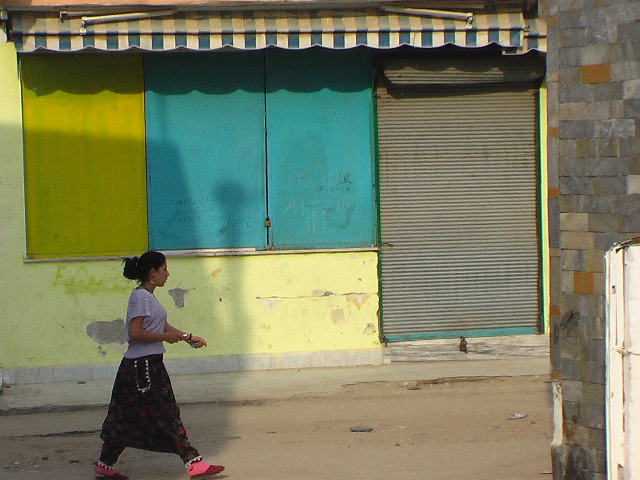
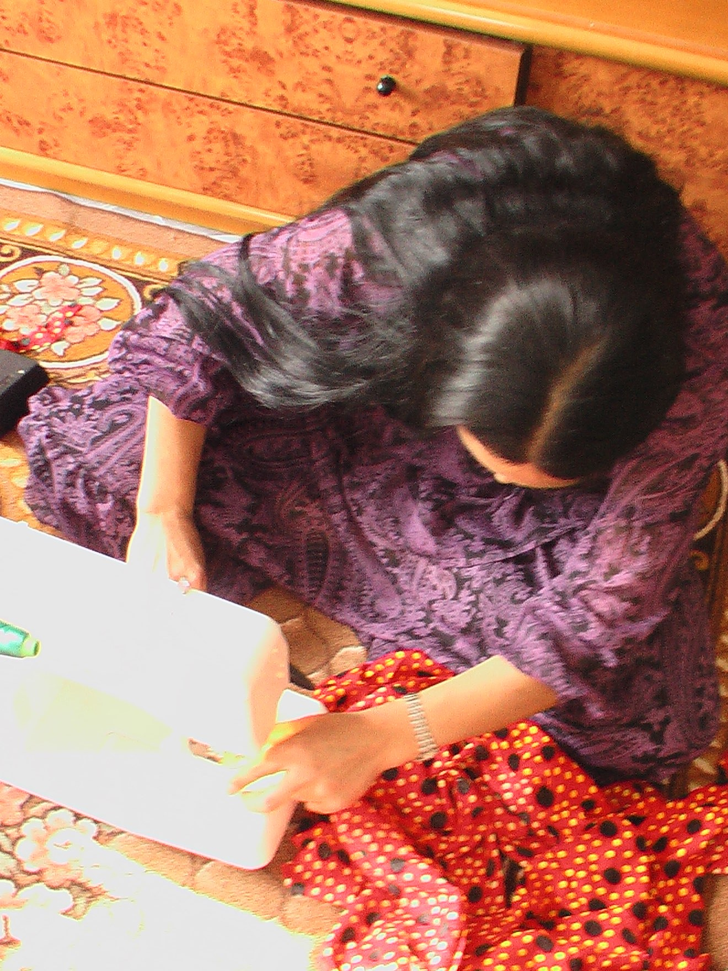
Photos Rom
J’ai également contribué à la rubrique ‘l’image de la semaine’ du 27 avril et du 18 mai sur le site web du Lacito

Slide 11
3. Poursuivre le travail sur le nashta
Afin de mieux comprendre les contacts de populations, ce qui permettrait de mieux comprendre les contacts de langues, j’ai depuis plusieurs années cherché à consulter des archives relatives au bourg de Liti.
Par exemple, pour argumenter sur le fait que le marquage différentiel de l’objet n’est pas dû au contact de langues, j’ai besoin de connaître la présence éventuelle d’aroumanophones dans le village.
cf. Adamou E. à paraître (2010), Le marquage différentiel de l’objet en nashta et en pomaque (Grèce). Retour sur l’hypothèse du contact, Bulletin de la Société de Linguistique de Paris, 105/1, 20 p.
Pour comprendre l’étendue de l’influence du grec, j’ai besoin de savoir la date de création d’une école grecque dans le village et le nombre d’élèves, l’origine des instituteurs, etc.
cf. Adamou E., (à paraître) Le parfait avec ‘avoir’ dans l’aire balkanique : une approche multifactorielle et diversifiée d’un réputé ‘balkanisme’, C. Chamoreau & L. Goury (eds), Systèmes prédicatifs des langues en contact, 20 p.

Slide 12
Archives diplomatiques
Malheureusement les archives les plus intéressantes ne sont pas publiques.
Cette année j’ai obtenu la permission de consulter les archives du Centre de recherche pour l’histoire macédonienne à Thessalonique.
J’ai ainsi consulté les notes et lettres des consuls grecs et anglais à Thessalonique à la fin de l’empire ottoman (19e, début 20e).

Slide 13
4. Commencer un documentaire sur les langues en voie de disparition en Grèce
Je souhaite, à moyen terme, réaliser un documentaire pédagogique sur le patrimoine plurilingue de la Grèce.
J’ai filmé lors de ce terrain des locuteurs nashta, arménien, aroumain et romani.

Slide 14
Un petit documentaire imprévu
Being Sabiha, 10’
La locutrice rom que je filmais pour le documentaire sur les langues de Grèce a parlé longuement devant ma caméra.
Je termine actuellement en collaboration avec A. Paouri (UPS) un très bref documentaire sur la vie de cette femme rom qui ces dernières années a entrepris une action politique et a acquis une certaine notoriété en Grèce.

Slide 15
Poursuite de contacts
Comme lors de chaque séjour, j’ai rencontré des étudiants en linguistique qui sont susceptibles de faire leur thèse sur une des langues de la région.
A mon retour de mission j’ai eu l’occasion de les intégrer dans un projet international qui vient d’être déposé. A suivre …

Slide 16
Conclusion
Ce terrain m’a donc apporté des données importantes sur des phénomènes que j’étudie en pomaque et en romani.
Malgré des problèmes techniques, j’ai réussi à démarrer le travail documentaire …
J’ai exploré les archives disponibles qui complètent les informations de tradition orale dont je disposais.

